Slide 1
RIESGOS EN CASA

Slide 2
POR: JULIANA ANDREA LARGO AGUDELO GRADO: 10°2 SALUD OCUPACIONAL

Slide 3
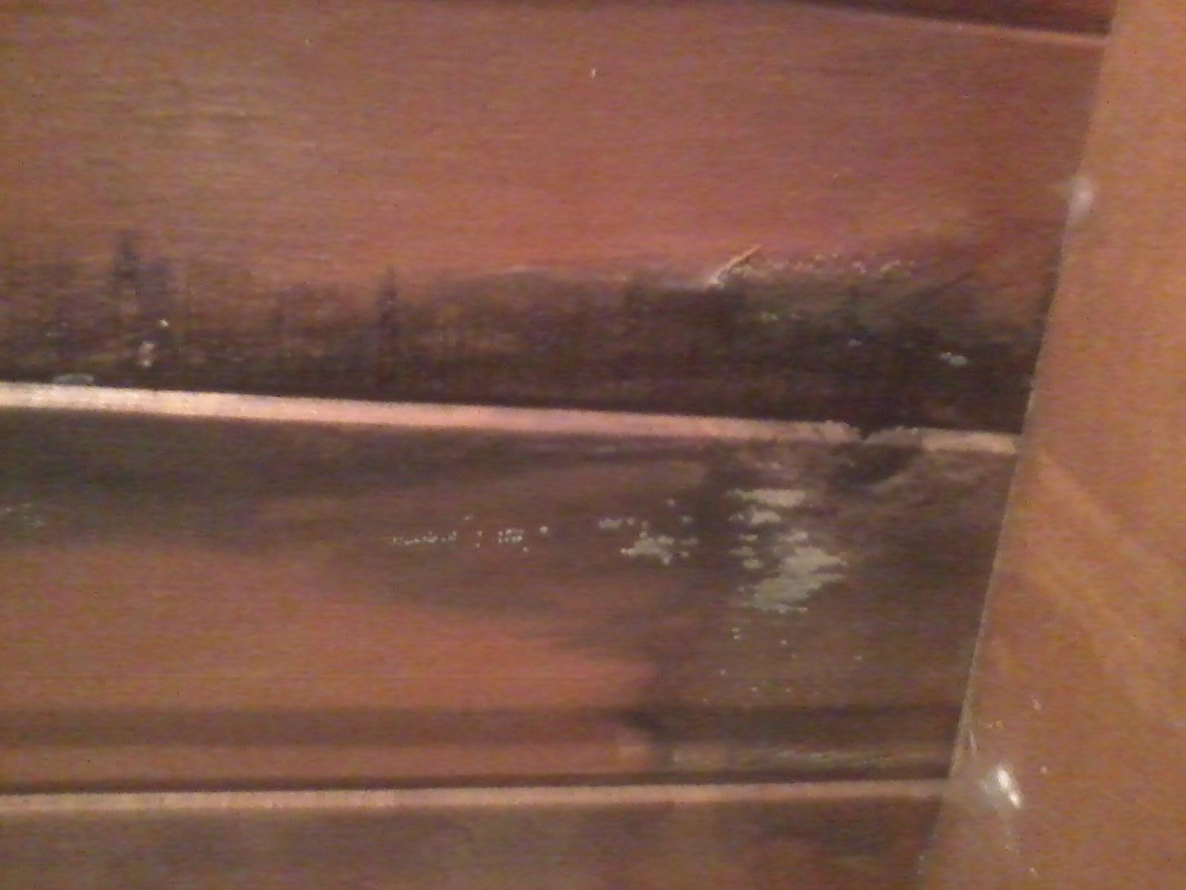
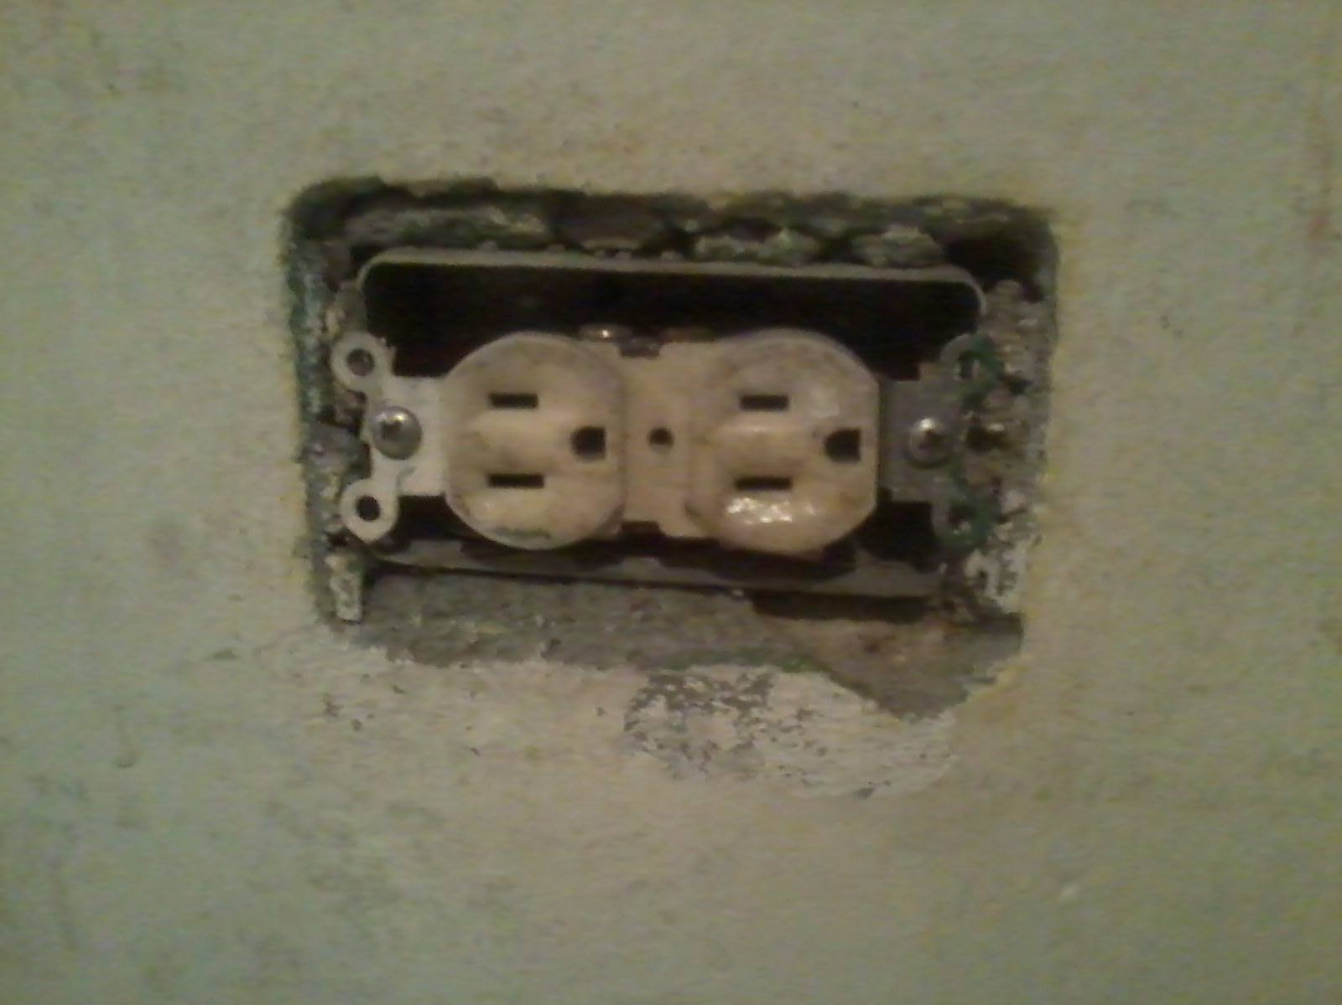
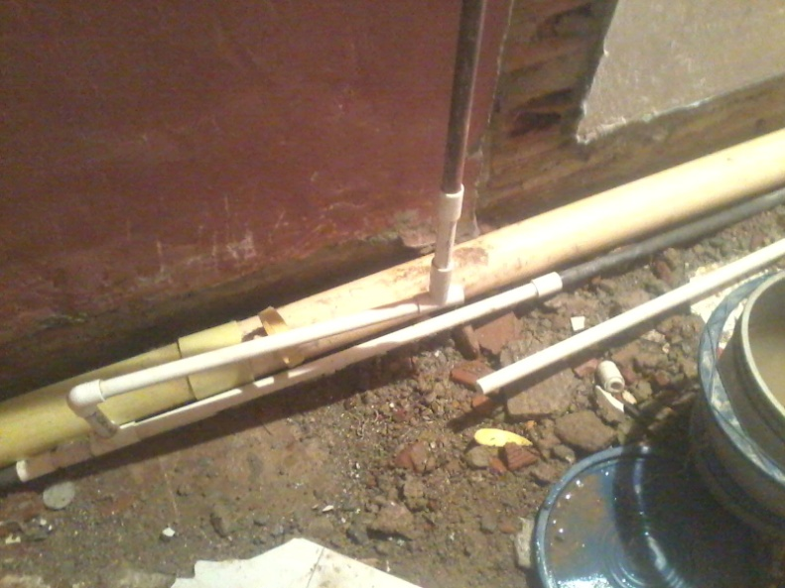

Slide 4
